Slide 1
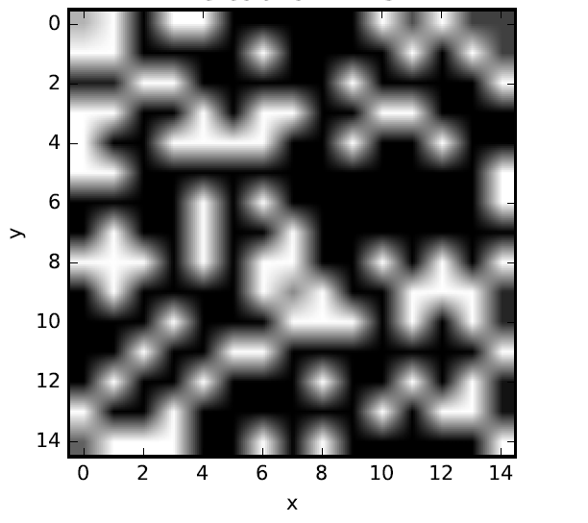
Percolation
Xuejian Ma
Tianyu Dai
Yuheng Liao
Xiaoqing Li

Slide 2
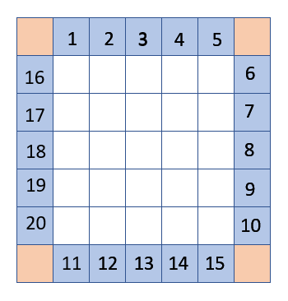
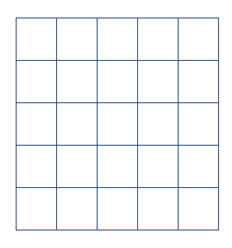

Slide 3
21
21
22
24
23
24
24
24

Slide 4
21
21
25
24
25
25
24
24
24
24
24

Slide 5
33
33
33
33
33
33
33
33
33
33
33
33
33
33
33
33
33
33
33
33
33
33
33
33
33
33
33
33
33
33
33
33
26
33
33
26
33
33
26
33
26
33

Slide 6
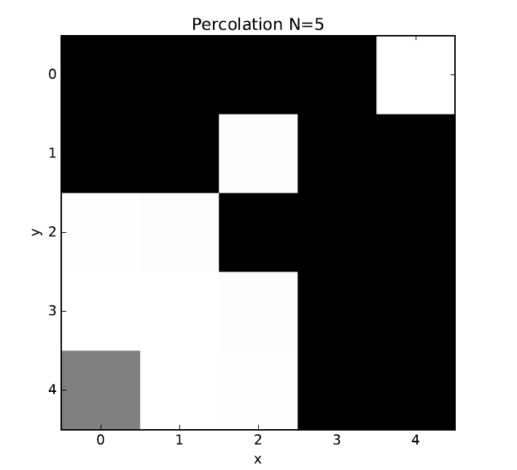
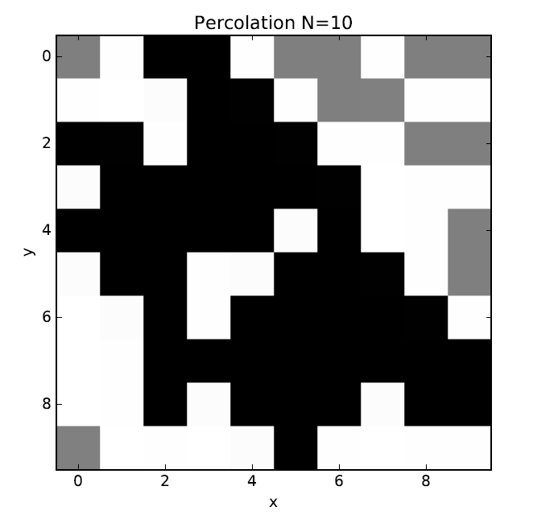
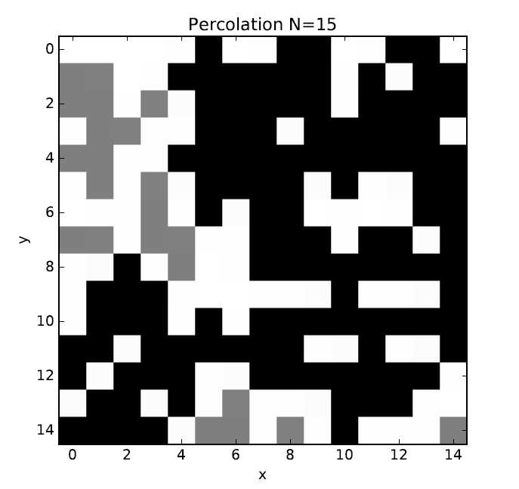
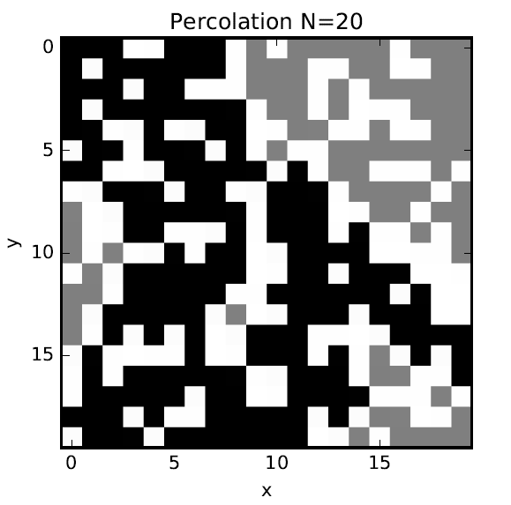

Slide 7
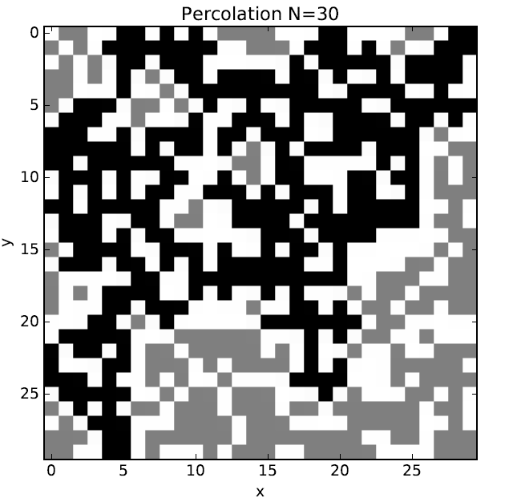
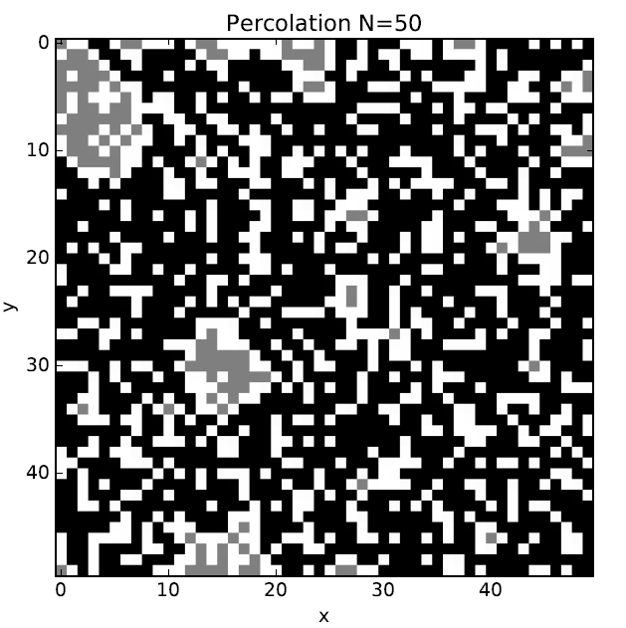
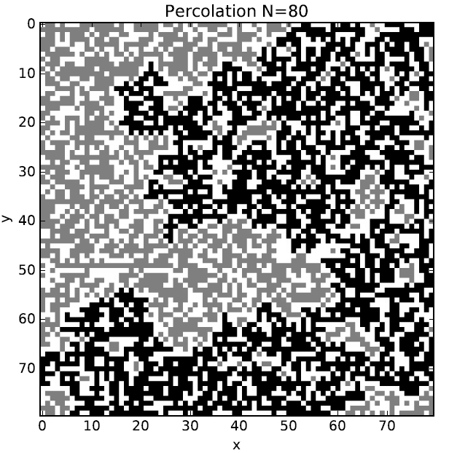

Slide 8
